Slide 1


Komunikacija u distribuiranim sistemima orijentisana porukama
Univerzitet u Novom Sadu
Prirodno-matematički fakultet
Departman za matematiku i informatiku
Robert Sabo
Novi Sad 2020

Slide 2
Komunikacija u distribuiranim sistemima
orijentisana porukama
Agenda:
Uvod
Brokeri
Tester performansi
Rezultati testova
Diskusija
Notes:
Uvod = motivacija
Brokeri = sa kojim smo to brokerima radili
Tester perf = praktican
Diskusija = zakljucak

Slide 3
Uvod
Distribuirani sistemi
Komunikacija
Orijentacija ka porukama
Komunikacija u distribuiranim sistemima
orijentisana porukama
Notes:
Skup Celina koje zajedno resavanu problem
Te celine komuniciraju
Kljucne su poruke

Slide 4
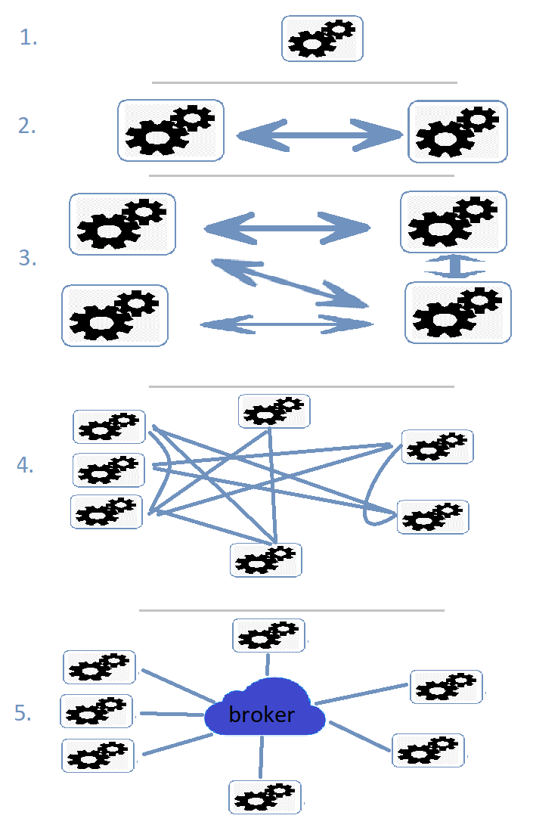
Uvod - motivacija -
Distribuirani sistemi
Komunikacija
Orijentacija ka porukama
Broker
Notes:
Različiti tipovi brokera… Mi se koncentrisemo na next slide

Slide 5
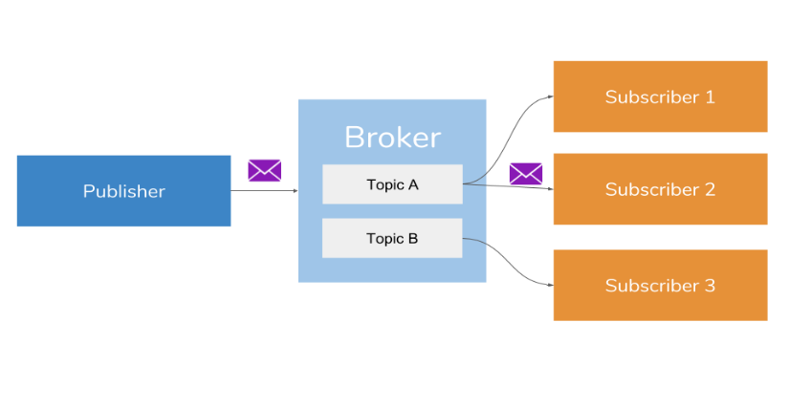
Uvod
Distribuirani sistemi
Komunikacija
Orijentacija ka porukama
Broker
Publish-subscribe
Notes:
Broker centralna raskrsnica
Brojnost je nebitna

Slide 6



Brokeri
MQTT
Redis
Kafka
Notes:
Oke, ove brokere analiziramo ustvari…

Slide 7
M Q T T
Protokol
lightweight
robii
Notes:
Pravila…

Slide 8


M Q T T
Protokol
lightweight
Mosquitto
by:
robii
Notes:
IoT platforme

Slide 9
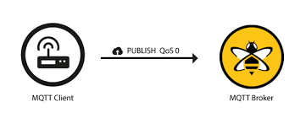
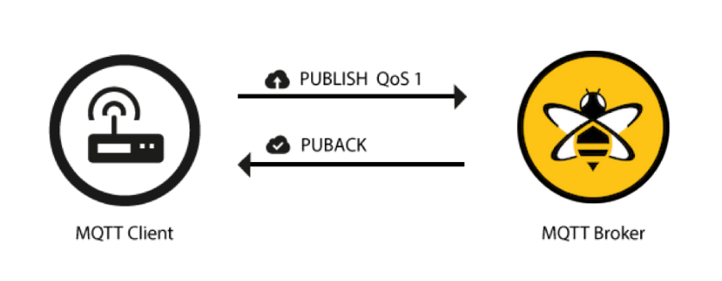
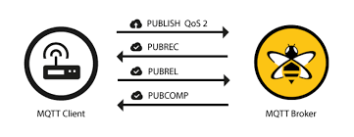
M Q T T
Protokol
lightweight
Mosquitto
QoS
0 – at most once | fire and forget
1 – at least once
2 – exactly once
robii

Slide 10

M Q T T
Protokol
lightweight
Mosquitto
QoS
0 – at most once | fire and forget
1 – at least once
2 – exactly once
Bezbednost komunikacije
SSL
Autentifikacija
robii
Notes:
Namenjan za internet

Slide 11
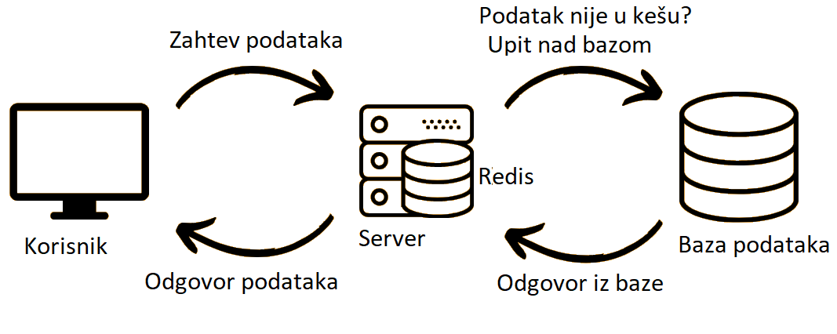
R e d i s
Keširanje
robii
Notes:
Čuvanje podataka
U mnogo framework

Slide 12
R e d i s
Keširanje
Pub/Sub
robii
Notes:
Radi u memoriji!

Slide 13
R e d i s
Keširanje
Pub/Sub
Bezbednost komunikacije
Lozinka
robii
Notes:
Slaba bezbednost… Lokalna upotreba

Slide 14
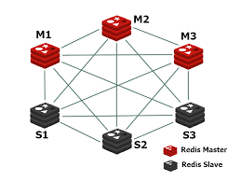
R e d i s
Keširanje
Pub/Sub
Bezbednost komunikacije
Lozinka
Klaster
robii

Slide 15
K a f k a
Strimovanje događaja
robii
Notes:
Broker
LinkedIn
Citanje istorisjkih podaataka
Cuvanje podataka

Slide 16
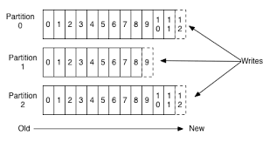
K a f k a
Strimovanje događaja
Particije, ofseti i komit
robii
Notes:
Offset! Obradjene i neobradjene poruke
Obrada poruka poslatih pre konekcije

Slide 17
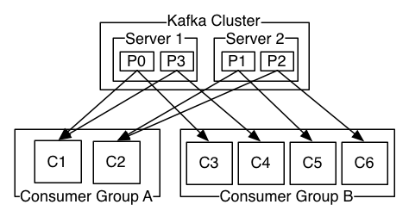
K a f k a
Strimovanje događaja
Particije, ofseti i komit
Consumer grupe
robii

Slide 18
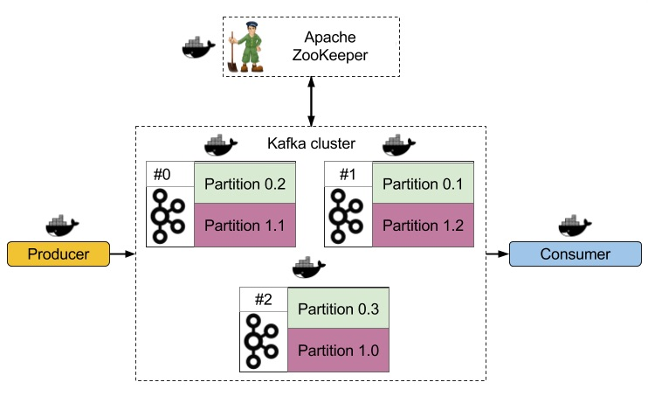
K a f k a
Strimovanje događaja
Particije, ofseti i komit
Consumer grupe
Klaster
robii
Notes:
Najveca prednost
Horizontalno skaliranje

Slide 19
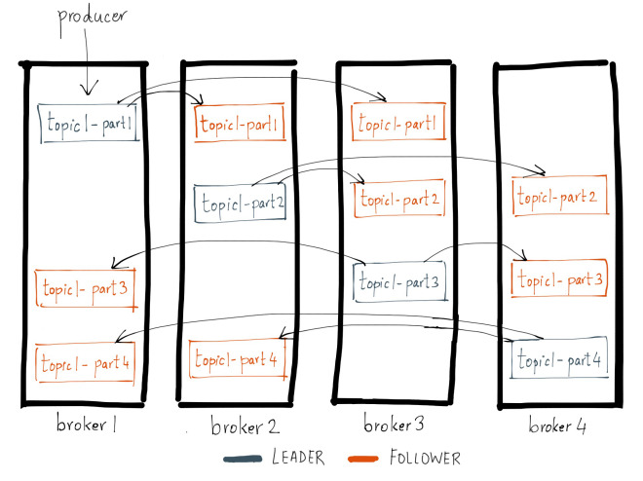
K a f k a
Strimovanje događaja
Particije, ofseti i komit
Consumer grupe
Klaster
Faktor replikacije
robii

Slide 20
K a f k a
Platforma strimovanje događaja
Particije, ofseti i komit
Consumer grupe
Klaster
Faktor replikacije
Bezbednost komunikacije
Autorizacija
Autentifikacija
SSL
Višestruki osluškivači
robii

Slide 21
Tester performansi
Ideja
Arhitektura
Pomoćni alati
Notes:
Praktican deo rada

Slide 22
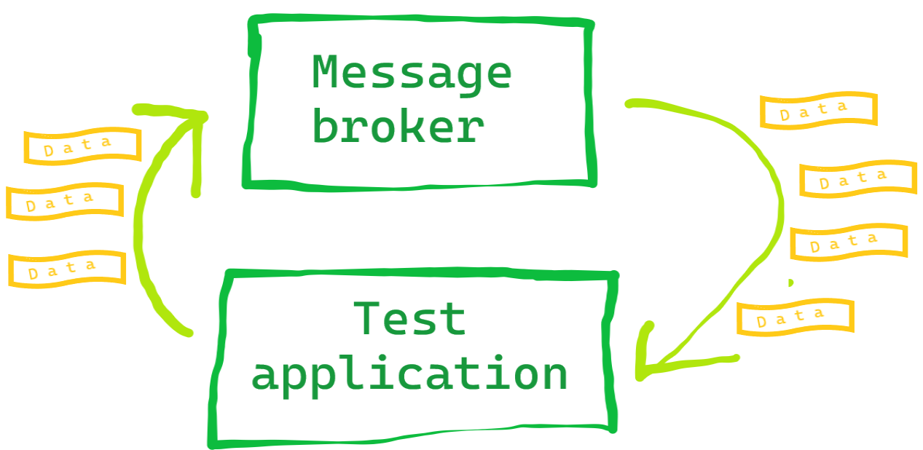
Tester perfomansi
Klijenti brokera
robii

Slide 23
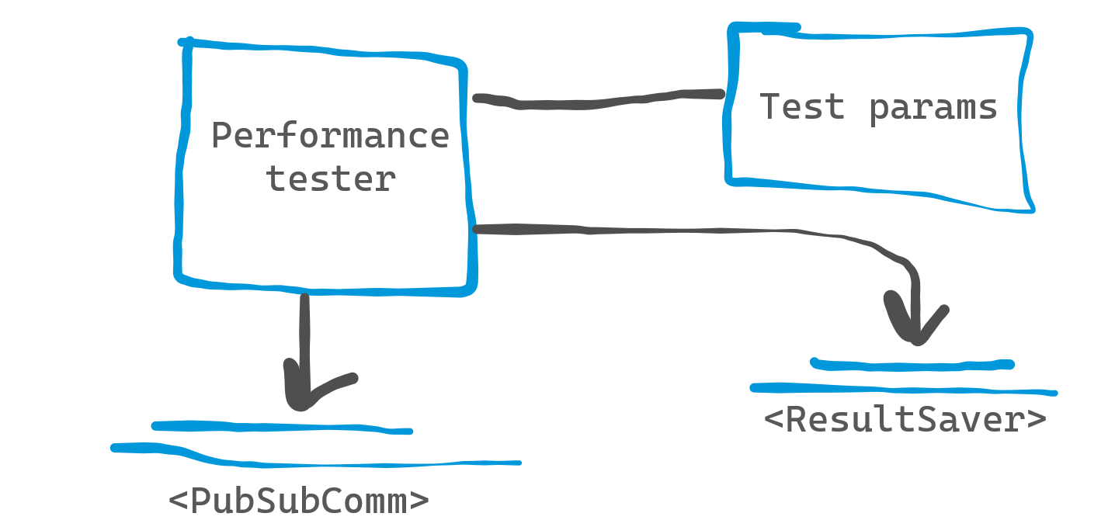
Tester perfomansi
Klijenti brokera
Arhitektura modula
robii
Notes:
Srz je u PerfTesteru
Alg u radu

Slide 24
Tester perfomansi
Klijenti brokera
Arhitektura modula
merenja
Vreme protoka - brzina
Količina podataka
recTS - sentTS
sendingYMessages * ofZsize * (1000/everyXms)
robii
Notes:
Prica sam sa sobom da bi merio
Da li ce FAILOVATI

Slide 25
Tester perfomansi
Klijenti brokera
Arhitektura modula
merenja
parametri
s sekundi šalji svakih x milisekundi y poruka veličine z bajtova paralelno na t niti
robii
Notes:
Koje parameter koristimo?
Zadajemo ih testeru

Slide 26
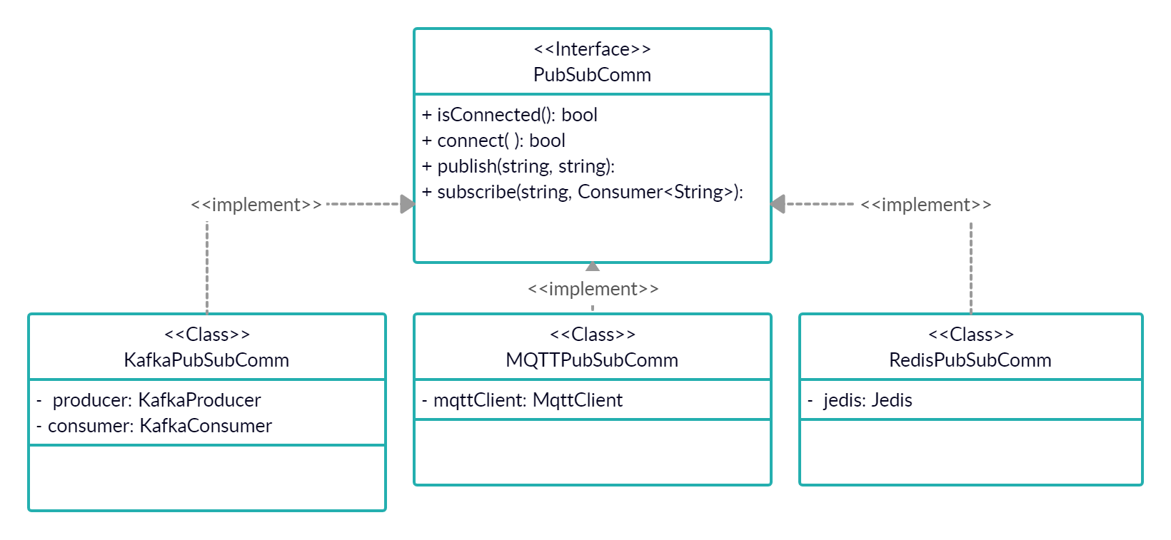
Tester perfomansi
Klijenti brokera
Arhitektura modula
merenja
parametri
PubSubComm
robii

Slide 27
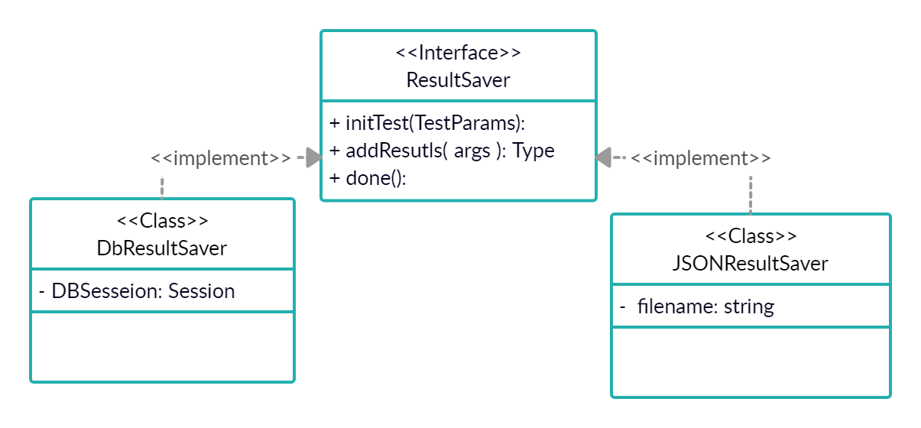
Tester perfomansi
Klijenti brokera
Arhitektura modula
merenja
parametri
PubSubComm
ResultSaver
robii

Slide 28

Tester perfomansi
Klijenti brokera
Arhitektura modula
merenja
parametri
PubSubComm
ResultSaver
Pomoćni alati
Docker
robii

Slide 29

Tester perfomansi
Klijenti brokera
Arhitektura modula
merenja
parametri
PubSubComm
ResultSaver
Pomoćni alati
Docker
MySQL
robii

Slide 30

Tester perfomansi
Klijenti brokera
Arhitektura modula
merenja
parametri
PubSubComm
ResultSaver
Pomoćni alati
Docker
MySQL
Grafana
robii
Notes:
…
Sl slajd primer….

Slide 31
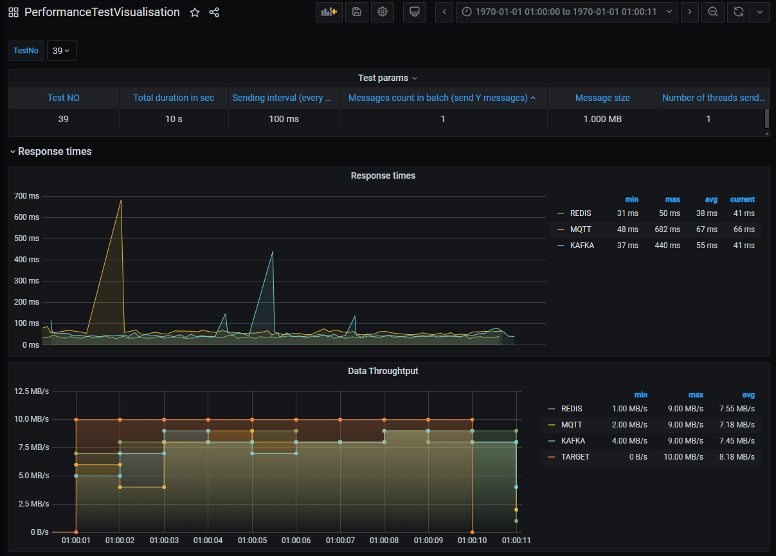
Tester perfomansi
Klijenti brokera
Arhitektura modula
merenja
parametri
PubSubComm
ResultSaver
Pomoćni alati
Docker
MySQL
Grafana
robii

Slide 32
Rezultati testova
Izvršavanje
Notes:
Sve postavili… sta sad?
Sl slajd primer…

Slide 33
Rezultati testova
Izvršavanje
java -jar MessageOrientedCommunicationTest-v1.12.0-jar-with-dependencies.jar 30 100 30 1000 3
2020-09-24 22:15:05,745 main ERROR appender File has no parameter that matches element Policies
22:15:05.968 [main] DEBUG it.robii.messageorientedcommunication.config.ConfigManager - All config initializes successfully!
22:15:05.991 [main] DEBUG it.robii.messageorientedcommunication.Main - Hello, worlda!
Not parsed paralelOnThreads from index 4. Set default 3
22:15:05.992 [main] DEBUG it.robii.messageorientedcommunication.Main - testDuration=30
22:15:05.992 [main] DEBUG it.robii.messageorientedcommunication.Main - everyXms=100
22:15:05.992 [main] DEBUG it.robii.messageorientedcommunication.Main - sendYmessages=30
22:15:05.993 [main] DEBUG it.robii.messageorientedcommunication.Main - msgSize=1000
22:15:05.993 [main] DEBUG it.robii.messageorientedcommunication.Main - paralelOnThreads=3
SLF4J: Failed to load class "org.slf4j.impl.StaticLoggerBinder".
SLF4J: Defaulting to no-operation (NOP) logger implementation
SLF4J: See http://www.slf4j.org/codes.html#StaticLoggerBinder for further details.
22:15:06.131 [main] DEBUG it.robii.messageorientedcommunication.Main - let's subscribe!
22:15:06.133 [main] DEBUG it.robii.messageorientedcommunication.Main - Subscribed!
22:15:06.133 [main] DEBUG it.robii.messageorientedcommunication.Main - Let's publish...
22:15:06.355 [main] DEBUG it.robii.messageorientedcommunication.Main - Published...
22:15:06.355 [main] DEBUG it.robii.messageorientedcommunication.Main - Waiting response...
22:15:06.399 [pool-2-thread-1] DEBUG it.robii.messageorientedcommunication.Main - Hey, man, i got a message:EvetiKur be: 2020-09-24T20:15:05.991105700Z
22:15:06.400 [main] DEBUG it.robii.messageorientedcommunication.Main - Got it. all good!
Notes:
Sl slajd primer…

Slide 34
Rezultati testova
Izvršavanje

Slide 35
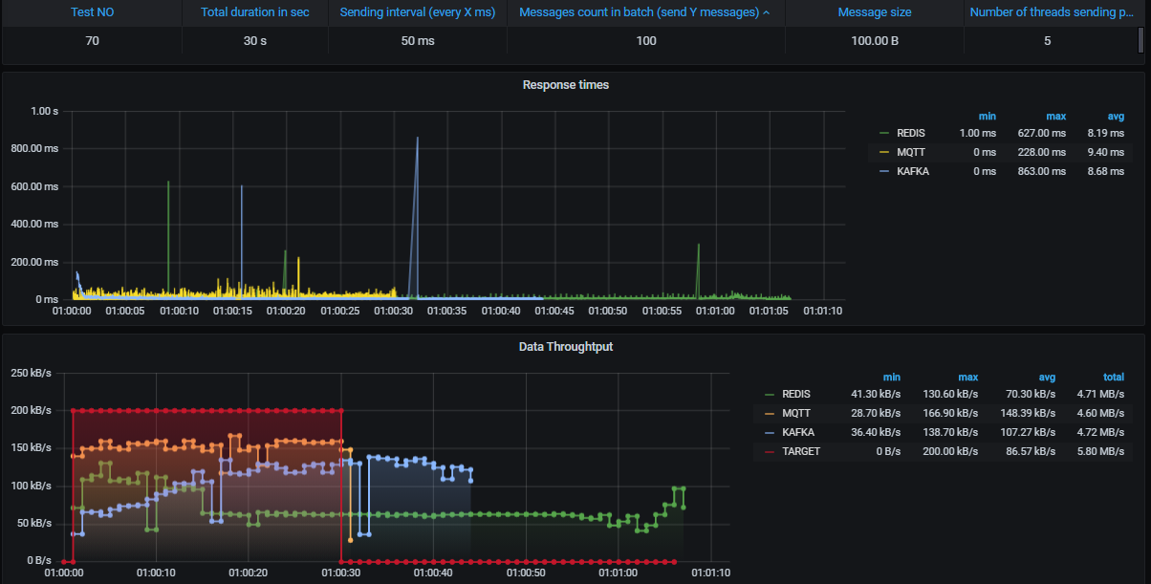
Rezultati testova – visoki zahtevi
2.000 poruka po sekundi
Notes:
Mnogo poruka

Slide 36
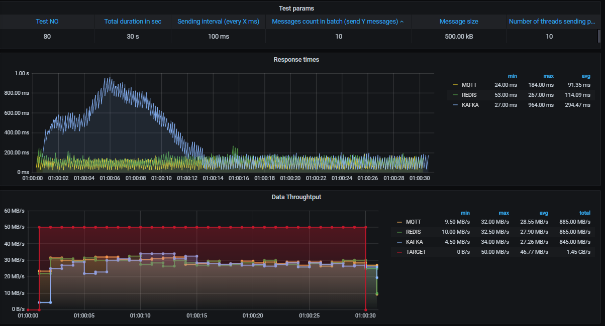
Rezultati testova – visoki zahtevi
50MB/s protok
Notes:
Mnogo protoka
Max jer smo pokusali da poignemo protok
Sl slajd jos grafika…

Slide 37
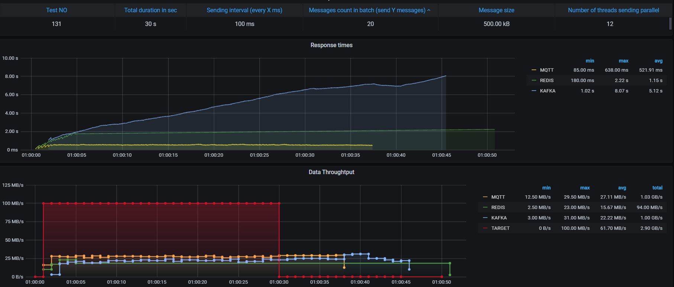
Rezultati testova – visoki zahtevi
Pokusaj 100MB/s protok
Notes:
FAIL

Slide 38
Diskusija
Redis
Pozitivno iznenađenje
Negativno iznenađenje
Radi u memoriji

Slide 39
Diskusija
Redis
MQTT
QoS 0 pozitivno - negativno
QoS > 0
Druge implementacije…
Notes:
K

Slide 40
Diskusija
Redis
MQTT
Kafka
Nema gubitka poruka
Spor
Radi sa HDD | SSD
Skaliranje!
Notes:
Zao sto nisam pokazao
Next:
„Use the right tools to do the right job“

Slide 41
Diskusija
Redis
MQTT
Kafka
„Use the right tools to do the right job“

Slide 42
Diskusija
Redis
MQTT
Kafka
„Use the right tools to do the right job“
Zaista granica brokera?
Notes:
Jeste, za laptopu jednog studenta

Slide 43
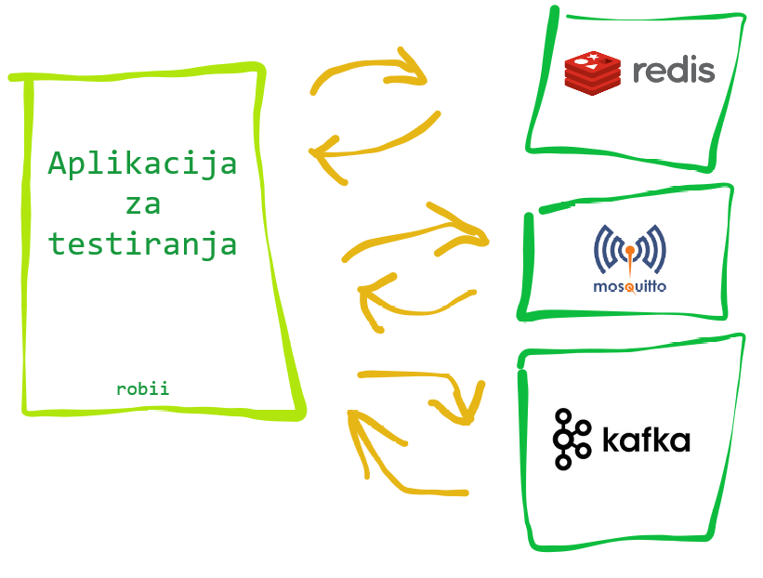
Diskusija
Redis
MQTT
Kafka
„Use the right tools to do the right job“
Zaista granica brokera?
Notes:
Kafka Cluster!

Slide 44

Komunikacija u distribuiranim sistemima orijentisana porukama
Ceo rad dostupan na github.com/robertsabo0/MessageOrientedCommunication
Robert Sabo
robert.sabo0@gmail.com
Novi Sad 2020
robii

